Slide 1
Bigdata
Machine Lerning
빅데이터 분석과 머신러닝
1장: 빅데이터와 머신러닝
생능출판사

Slide 2
1장. 빅데이터와 머신러닝
빅데이터 머신러닝의 배경이 되는 오늘날 기술발전 살펴봅니다.
이 강의를 통해 빅데이터와 머신러닝의 관련된 주요 기술 흐름을 학습합니다.
목차
1. 빅데이터와 인공지능 그리고 머신러닝
2. 인공지능 시대 기술
3. 데이터 사이언티스트

Slide 3
1. 빅데이터와 인공지능 그리고 머신러닝

Slide 4
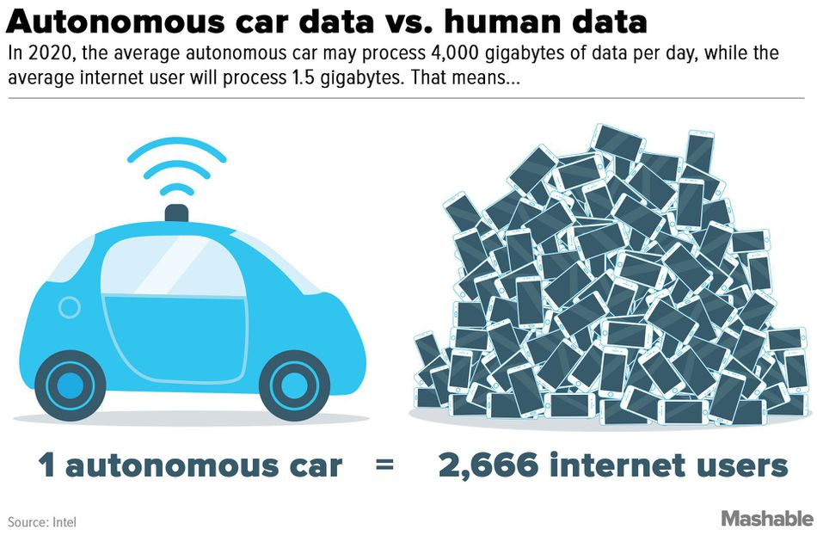
도로를 달리는 컴퓨터
자율주행차는
하루 8 시간 마다 약 40 TB 데이터 생성
평균적 보통 사람은 하루에 인터넷 사용으로 약 650MB 데이터를 생산, 2020 년 1.5GB생산
자율 주행 차량 하루 생산 데이터는 2,666명의 인터넷 사용자와 동일
구분 | 0단계 | 1단계 | 2단계 | 3단계 | 4단계 | 5단계
명칭 | 수동 | 운전자 보조 | 일부 자동화 | 조건부 자동화 | 높은 자동화 | 완전 자동화
운전자 개입 | 항상 | 항상 | 항상 | 요청시 | 특정상황 | 없음
기술 | 없음 | ADAS* | ADAS | ADS | ADS | ADS
회사 |  |  | 테슬라 | 우버 | 웨이모
* ADAS : Advanced Driver Assistance System

Slide 5
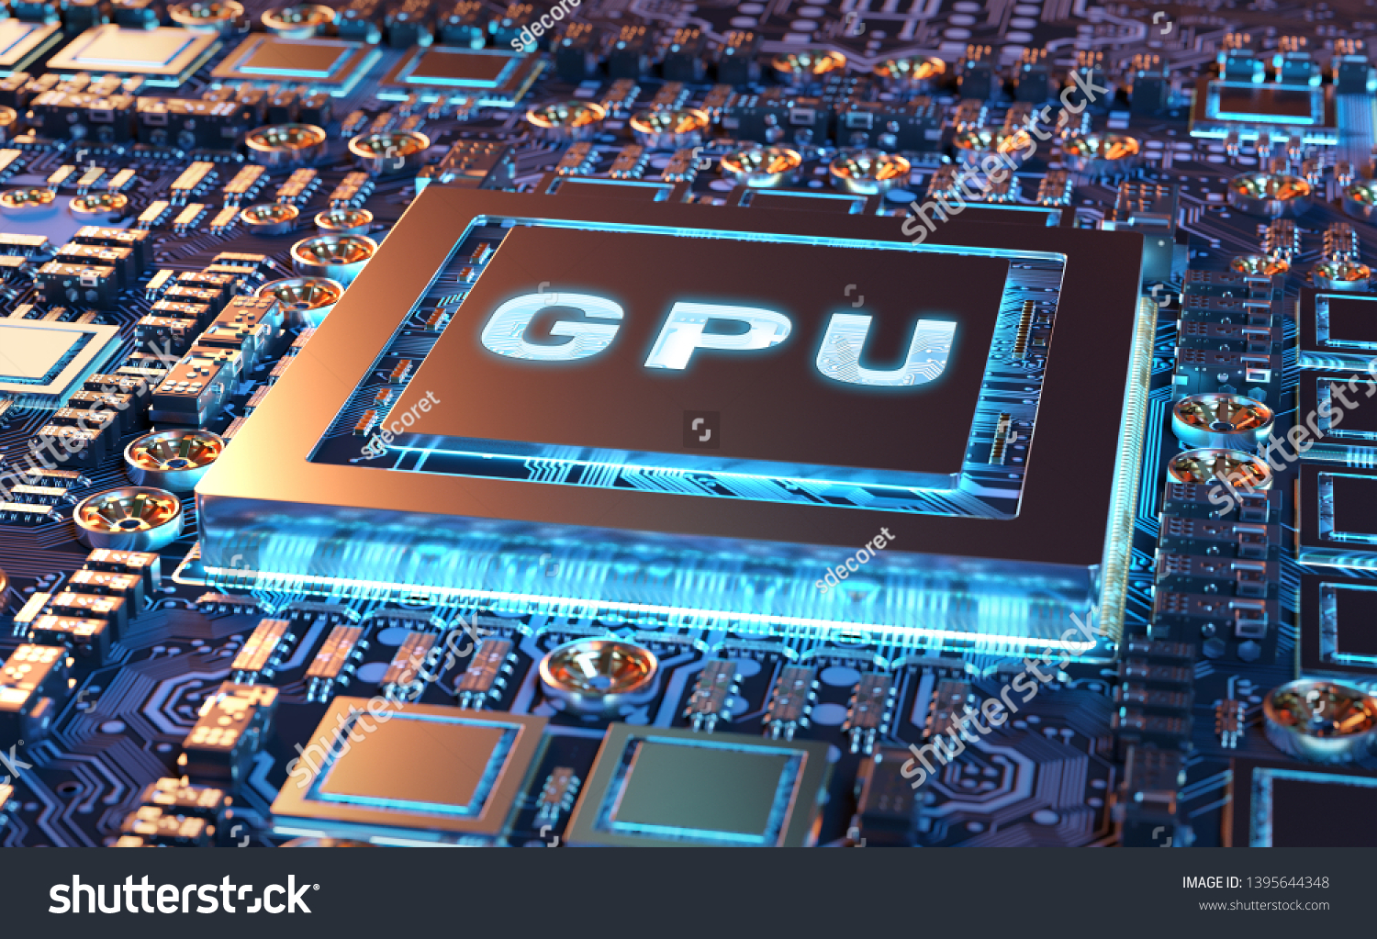
컴퓨팅 파워
컴퓨터중앙처리장치(CPU)는 1990년과 2010년 사이 5,000배
노트북에서도 딥러닝 모델을 실행 할 수 있지만. 컴퓨터 비전이나 음성 인식에서 사용되는 딥러닝 모델은 노트북보다 10배의 이상의 계산 필요
2000년대에 NVIDIA와 AMD 같은 그래픽 전문 회사들이 현실을 접목한 비디오 게임의 그래픽 성능을 높이기 위해 대용량 고속 병렬 칩(그래픽 처리 장치,GPU: Graphics Processing Unit)을 개발하는 데 수십 투자
딥러닝 산업은 GPU를 넘어서 더 효율적이고 특화된 딥러닝 칩에 투자
구글은 텐서 처리 장치 프로젝트를 공개했는데 이 칩은 딥러닝을 실행하기 위해 완전히 새롭게 설계한 것으로 최고 성능을 가진 기존 GPU보다 10배 이상 빠르고 에너지 소비도 더 효율적으로 또 다른 머신러닝 하드웨어 발전을 선도하기도 했습니다.

Slide 6
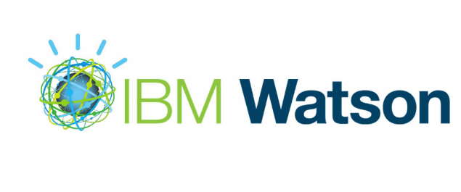
빅데이터와 인공지능의 발전
구분 | 1세대 | 2세대 | 3세대 | 4세대
기술 | OLTP | OLAP/DW | 빅데이터 | AI 시대
년도 | ~1999 | 2000 | 2007 | 2016~
대상 | 정형 | 정형(다차원) | 정형-비정형 | 지능화 데이터
OLTP(On-line Traction Processing)
OLAP(On-Line Analytical Processing)

Slide 7
2. 인공지능 시대 기술

Slide 8
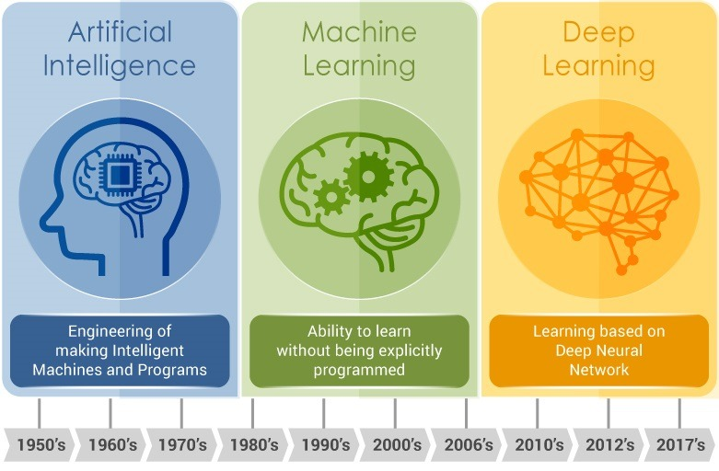
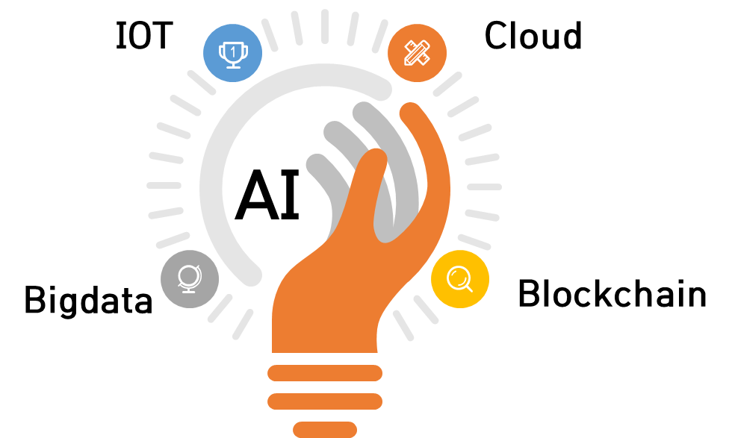
인공지능 머신러닝 딥러닝 과 빅데이터

Slide 9
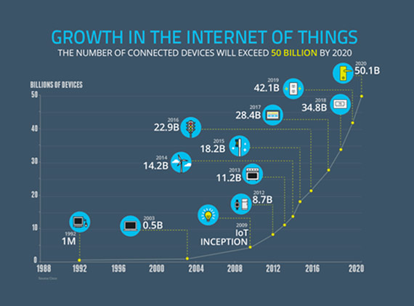
인공지능 센서가 되는 사물 인터넷(IOT)
사물 인터넷 기술은 1단계 연결형(connectivity), 2단계 지능형(intelligence), 3단계 자율형(autonomy)으로 진화
오늘날 1단계 연결형 사물인터넷을 지나 2단계
인공지능 시스템은 의사결정을 내리거나 사람이 처리하는 것과 같이 작업을 수행하는 지능형시스템
오늘날 인공지능은 머신러닝, 최적화, 딥러닝에 의존하는 고급 분석이라 할 수 있는데 만약 분석이 성공적인 사물인터넷을 위한 필수 조건이라고 한다면
지능형사물인터넷(AIoT:Artificial Intelligence of Things)은 사물인터넷의 궁극적인 성공 사례라 볼 수 있을까요?

Slide 10
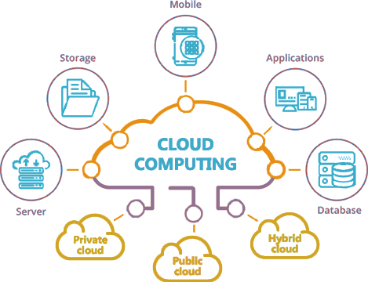
인공지능 확산 핵심 인프라 클라우드
서비스형 인공지능 (AIaaS, AI as a Service)
2018년 15.2억 달러 (1.82조 원) 규모를 형성한 시장이 연평균 48.2% 성장
2023년에 108.8억 달러 (13.05조 원)에 이를 것으로 예상
AWS, Google, MS, IBM 등 대표적인 거대 IT 기업들이 클라우드 시장의 강자라는 공통점
인공지능을 이용하기 위해서는 수 많은 데이터를 저장할 공간과 컴퓨팅 성능이 필요
클라우드는 이를 충족시키는 가장 적합한 플랫폼
성능, 유연성, 안정성이라는 여러 강점을 내세우며 기업 IT시장에서 클라우드의 입지는 점점 더 커져 갈 것이며 현재 가속 페달을 밟고 달리는 클라우드에 더욱 막강한 ‘엔진’이 될 것

Slide 11
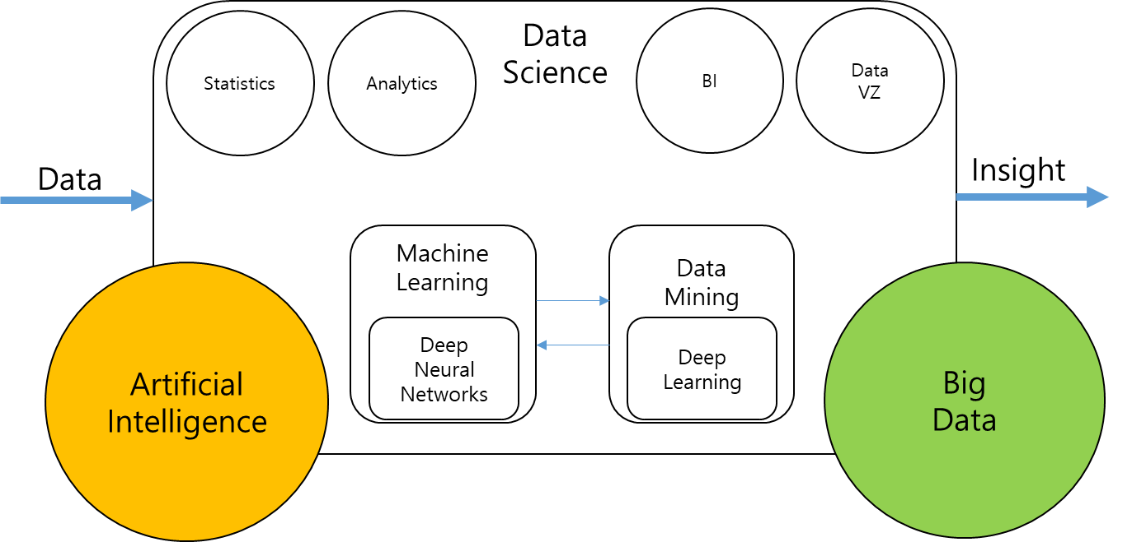
인공지능 원료 빅데이터
인공지능은 우리 시대의 가장 큰 변화를 일으키는 힘 중에 하나
빅데이터가 없는 인공지능은 무용지물
인공지능 기술은 수십 년 동안 존재해 왔지만 원재료인 데이터가 폭발적으로 증가함에 따라 엄청난 속도로 발전
매일 수십억 건에 달하는 구글 검색을 통해 구글은 오타 및 검색 성향 등을 배울 수 있는 데이터를 실시간으로 대량 수집하고 있으며 Apple 시리와 MS 코타나도 언어 습득에 도움을 주는 수십억 시간의 음성 데이터가 없었다면 언어 이해는 기초적인 수준에 머물렀을 것
매년 우리가 만들어 내는 데이터는 두 배로 증가하고 있고 10년 후에는 지구 인구의 20배가 넘는 1500억 개의 네트워크 센서가 존재할 것

Slide 12
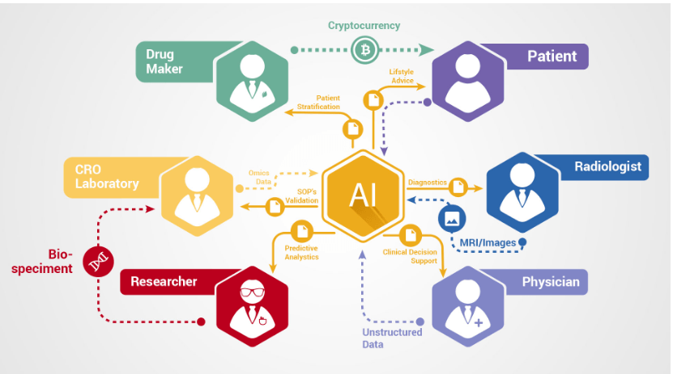
더 안전한 블록체인 기반 인공지능
오늘날 인공지능 기술의 한계는
검증되지 않은 학습 데이터들이 많아지면 오류도 커질 수 밖에 없어 잘못된 의사결정을 내리는 경우도 많아 질것 이며 이런 상황에서 인공지능을 만든 회사는 왜 그렇게 되었는지를 설명하지 않을 가능성이 높습니다
블록체인 네트워크에 올라오는 데이터들은 모두 사실에 기반한 것들입니다.
블록체인 기반 인공지능 프로젝트들은 여전히 초기 개발 단계입니다. 그러나 블록체인이 확산될수록 탈 중앙화된 시장에서 공유되는 데이터들도 늘어날 가능성이 높습니다.
블록체인에 공유되는 데이터가 늘수록 이를 활용한 인공지능 파워는 커지며 구글 같은 거대 IT기업들이 만든 진입 장벽을 단기간에 뛰어넘는 것은 쉽지 않은 일
그러나 사용자들이 자신의 정보가 가진 가치, 특히 개인 정보로 돈을 벌 수 있는 기회가 있다는 것을 알게 된다면, 인공지능 블록체인 프로젝트에 대한 관심도 커질 것으로 전망 됩니다.

Slide 13
3. 데이터 사이언티스트

Slide 14
빅러닝을 위한 지식들
분야 | 질문
인공지능 관련 | 빅데이터란 무엇인가? 머신러닝이란 무엇인가? 인공지능은 어떻게 발전했는가? 데이터분석이란 무엇인가? 데이터사이언스란 어떤 분야인가? 머신러닝 기술 몇가지는 설명해보세요
통계학 기본 | 데이터구조, 요약, 변수 샘플링, 확률통계기본 범주형연속형 구분 선형,다중,로지스틱 회귀에 대한 이해
데이터분석 도구 (파이썬, R등) 사용 능력 | 데이터 클린징 데이터 가져오기 및 내보내기 데이터 조작(sorting, filtering, 변수추출등) 데이터 시각화 기술
EDA이해 | 단병량, 다변량 데이터분석 데이터 스토리텔링 기술
학습모델 | 지도학습, 비지도학습, 준지도학습, 강화학습등
빅데이터 기술 | 빅데이터 처리 기술, 빅데이터 관련 환경 하둡, 스파크 하이브등
딥러닝 기술 | ANN, NLP, CNN, 텐서플로우 기술, OPEN CV
데이터프로젝트 경험 | 프로젝트 결과보고서 모델 생성과 선택 데이터수집, 클린징, 준비경험등
인공지능 수학 | 행렬, 벡터, 미분, 적분, 편미분, 집합

Slide 15
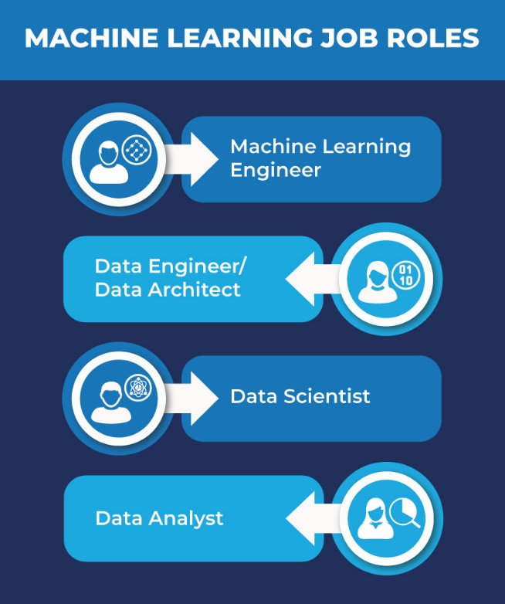
데이터 기술자 시대
알리바바그룹 마윈 회장은 데이터기술(Data Technology) 신봉자
마윈 회장은 최근 한 국제 세미나에서 세상은 지금 IT시대에서 DT시대로 가고 있다고 선언
기존 IT시대 정보화 혁명이 정보 제어나 관리를 바탕으로 비즈니스 기회를 만들었다면 DT시대에는 데이터 기반 대중 서비스와 생산 효율성 중심으로 4찬 산업이 발전 하게 된다는 것
결국 미래 경쟁은 조직이 보유하고 있는 데이터가 기업에 얼마나 많은 가치를 창출하느냐 가 중요하다는 것입니다.

Slide 16
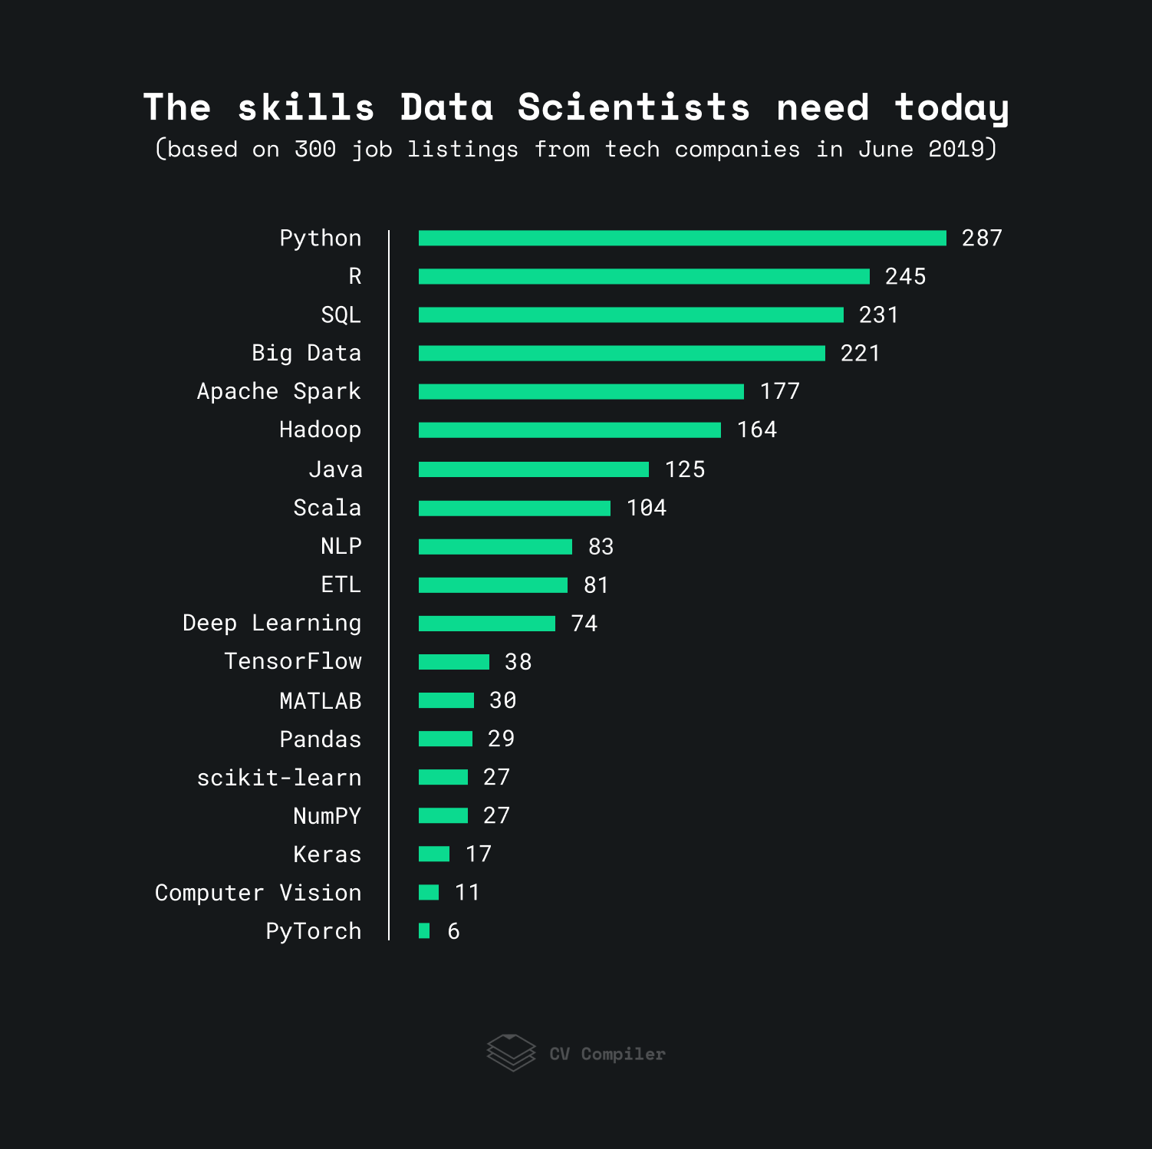
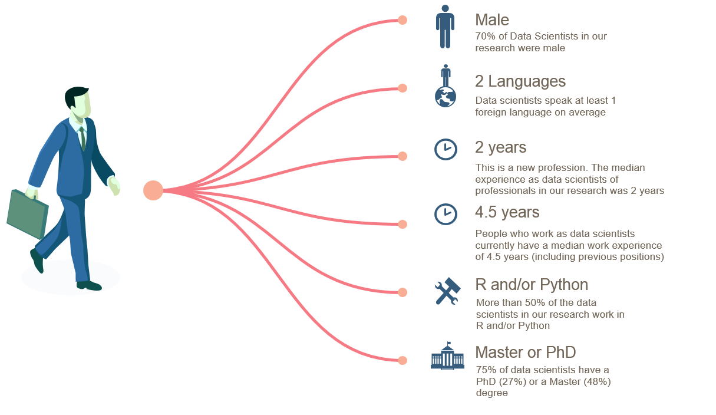
데이터 사이언티스트
88%가 석사학위를, 46%는 박사학위를 보유
파이썬, R등 프로그래밍 언어는 필수
하둡등 빅데이터 플랫폼, SQL 데이터베이스
비정형 데이터(소셜 미디어, 영상, 음성 등)를 다룰 수 있는 능력
통계분석과 수학은 추론적 통계 및 실험 설계
Source : https://bigdata-madesimple.com/how-to-become-a-data-scientist-research-into-1001-data-scientist-profiles/

Slide 17
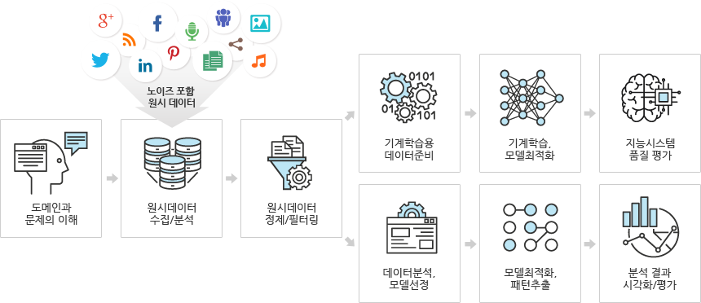
빅러닝 파이프 라인
빅데이터 분석과 머신러닝은 마법이 아닙니다. 데이터와 알고리즘, 그리고 알고리즘을 통해 데이터를 처리함으로써 만들어지는 모델만 있을 뿐 입니다.
일반 개발자에게 코드 파이프라인이 있다면, 데이터 사이언티스트에게는 빅데이터 머신러닝 솔루션을 통해 흐르는 빅러닝 파이프라인이 있습니다.

